Slide 1
Результати анкетування випускників вищої освіти спеціальності 073 «Менеджмент» ОПП «Міжнародний менеджмент»

Slide 2
З метою підвищення якості освітніх послуг та подальшого удосконалення освітньо-професійної програми «Міжнародний менеджмент» у Національній академії статистики, обліку та аудиту було проведено опитування випускників вищої освіти спеціальності 073 «Менеджмент». Анкетування було спрямоване на визначення рівня задоволеності здобутою освітою, оцінювання відповідності освітньої програми сучасним вимогам професійної діяльності, а також на з’ясування того, наскільки навчання в Академії сприяло професійному становленню, кар’єрному розвитку та готовності випускників працювати у сфері міжнародного менеджменту.
Отримані результати дають змогу оцінити якість освітнього процесу з позиції випускників, які вже мають можливість співвіднести здобуті знання, уміння та навички з реальними потребами професійної діяльності. Думка випускників є важливим джерелом зворотного зв’язку для вдосконалення освітньої програми, оскільки саме вони можуть оцінити практичну цінність підготовки у сфері управління організаціями, міжнародної діяльності підприємств, прийняття управлінських рішень, роботи в умовах зовнішніх ринків та міжкультурної взаємодії.
В анкетуванні взяли участь 11 випускників, що дозволило отримати узагальнену оцінку якості підготовки фахівців за ОПП «Міжнародний менеджмент», визначити сильні сторони освітньої програми та окреслити напрями її подальшого вдосконалення з урахуванням потреб сучасного ринку праці.

Slide 3
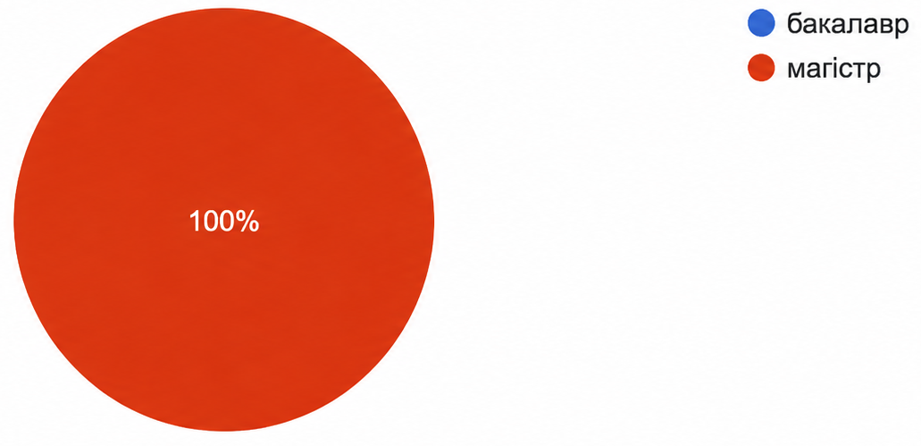
Який освітній ступінь Ви одержали?

Slide 4
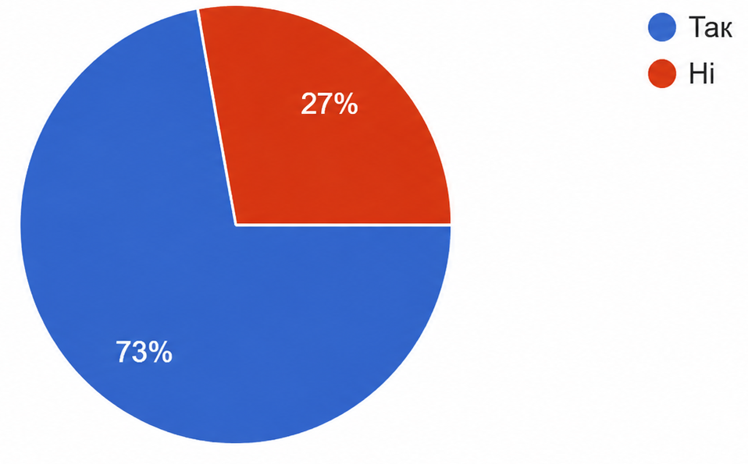
Чи працюєте (працювали) Ви за спеціальністю?

Slide 5
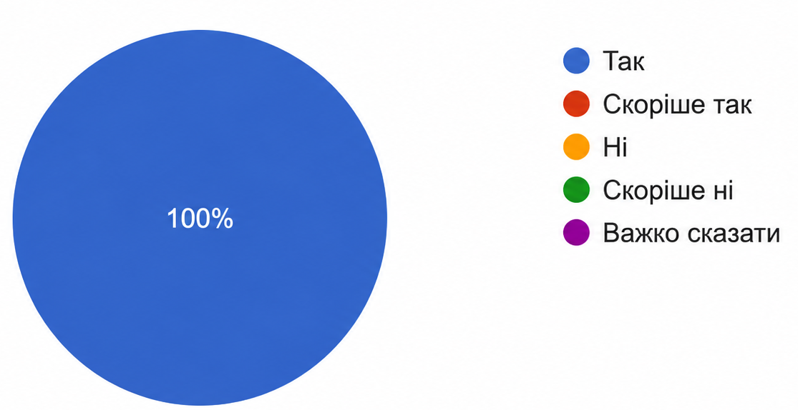
Чи задоволені Ви якістю освіти в академії?

Slide 6
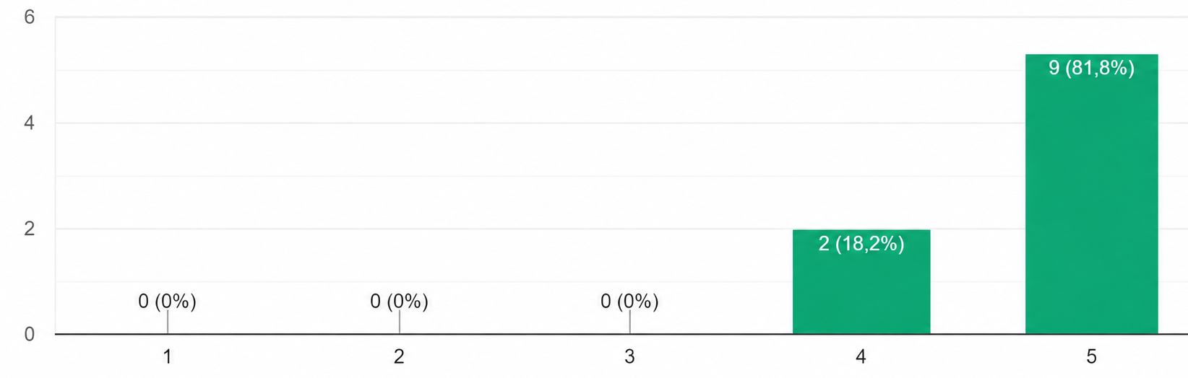
Чи відповідає отримана в Академії освіта сучасним вимогам Вашої професійної сфери?

Slide 7
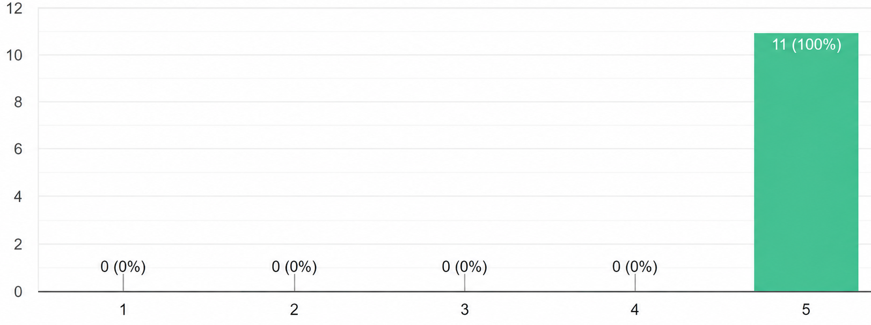
Я задоволений(а) рівнем отриманих у Академії знань та умінь

Slide 8
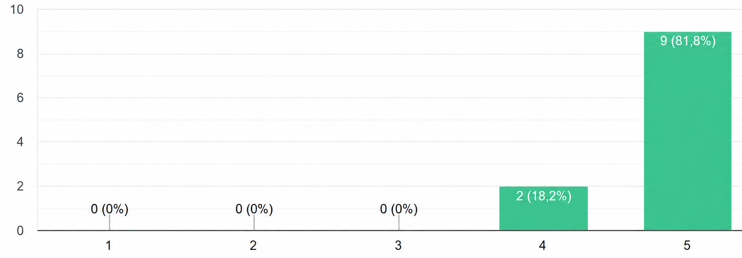
Навчання в Академії було сучасним і практично орієнтованим

Slide 9
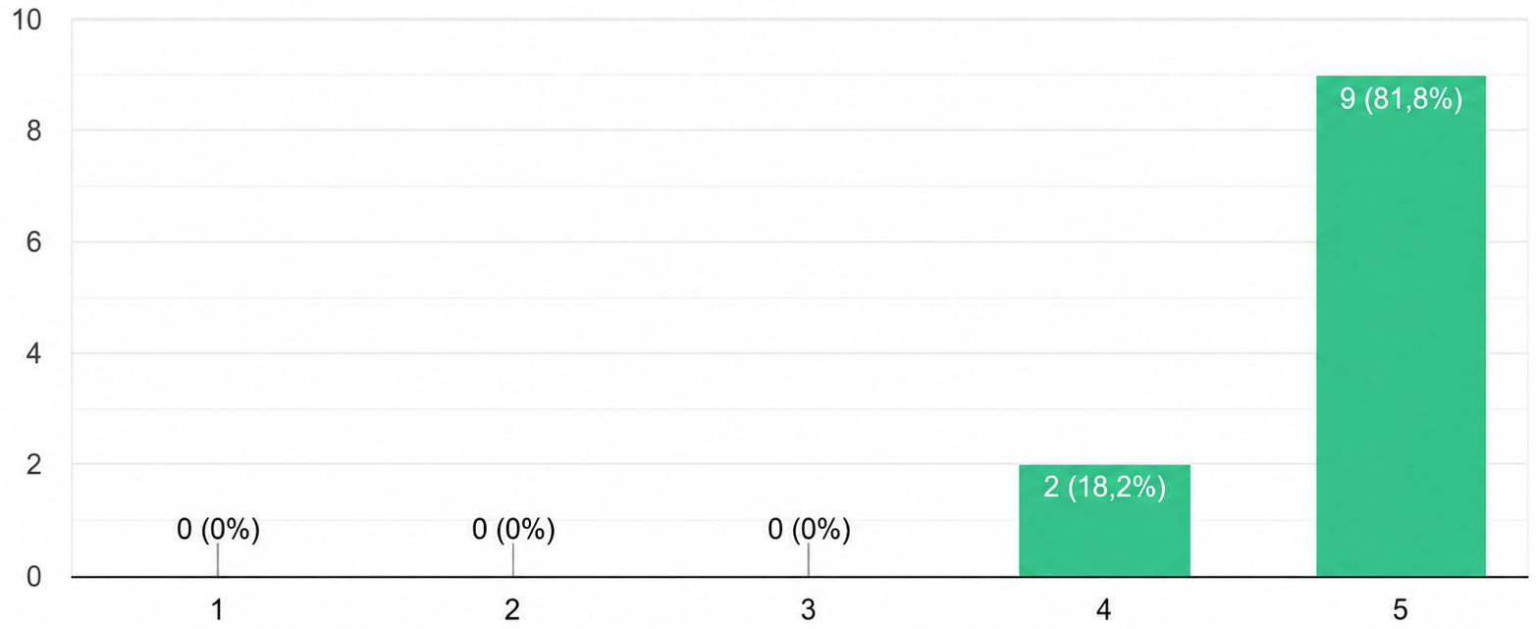
Оцінювання знань здійснювалось прозоро та чесно

Slide 10
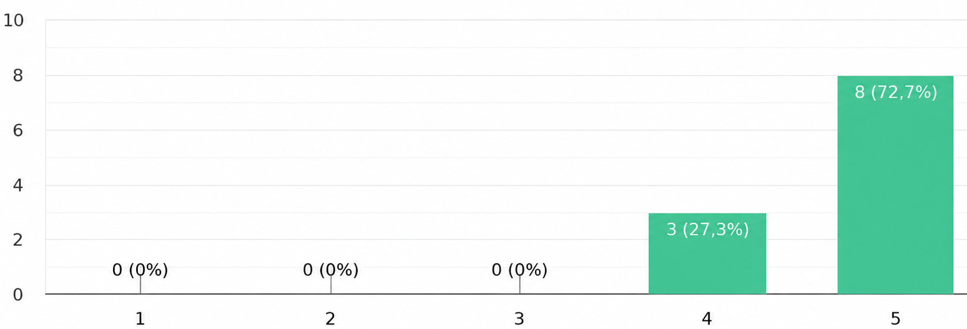
Викладачі застосовували сучасні педагогічні методи (майстер-класи, дискусії, тренінги, ділові ігри тощо)

Slide 11
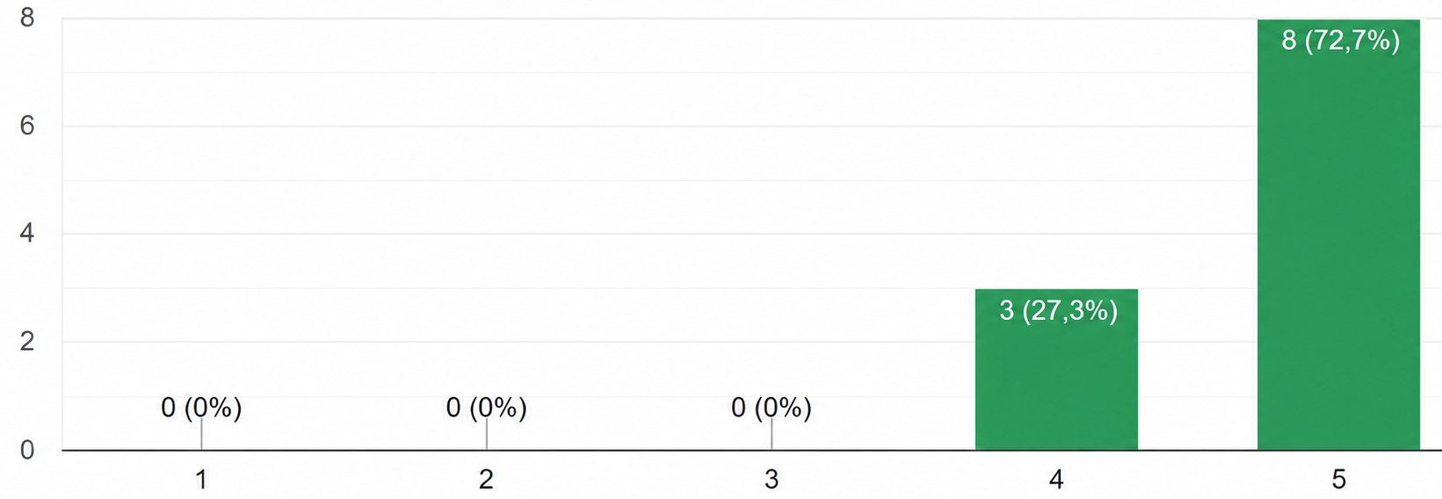
Проходження практик сприяло формуванню моїх професійних знань і навичок

Slide 12
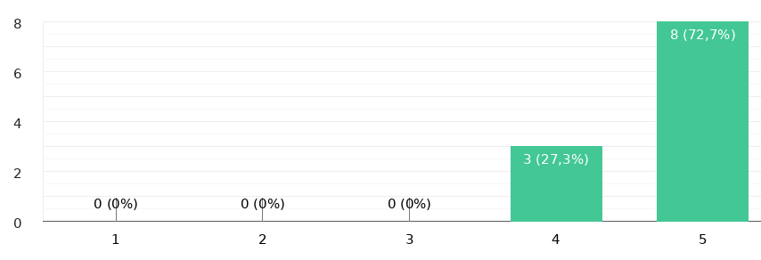
Я мав(ла) вільний доступ до електронних інформаційних ресурсів Академії

Slide 13
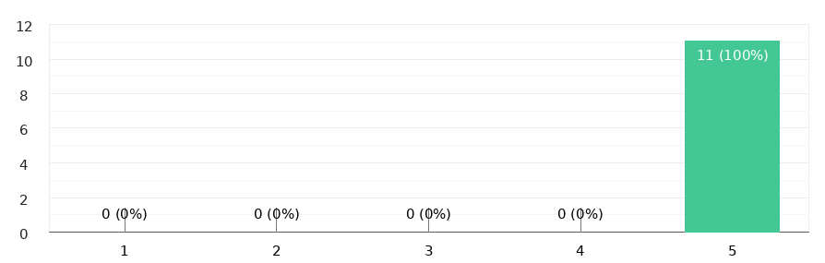
Викладацький склад кафедри кваліфіковано та доброзичливо сприяв моєму навчанню

Slide 14
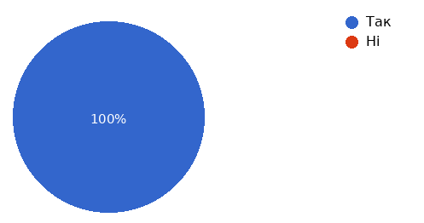
Чи дотримувались Ви правил академічної доброчесності під час навчального процесу?

Slide 15
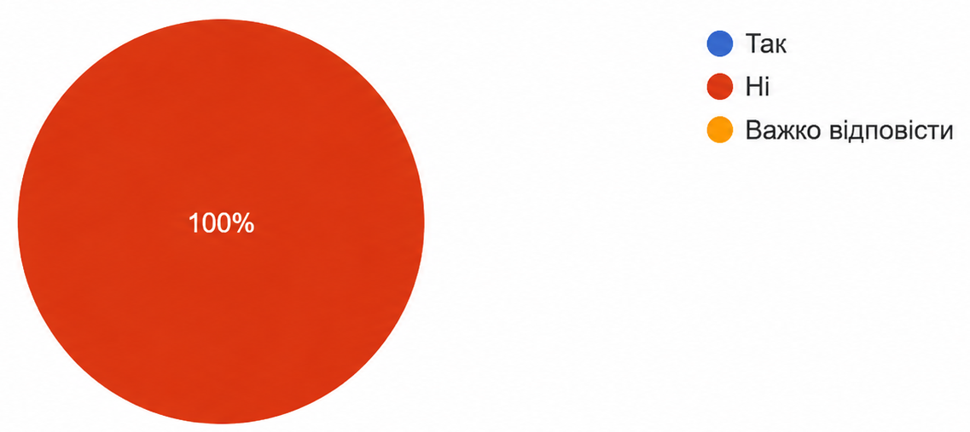
Чи зустрічали Ви в академії випадки набуття неправомірної вигоди працівниками та адміністрацією?

Slide 16
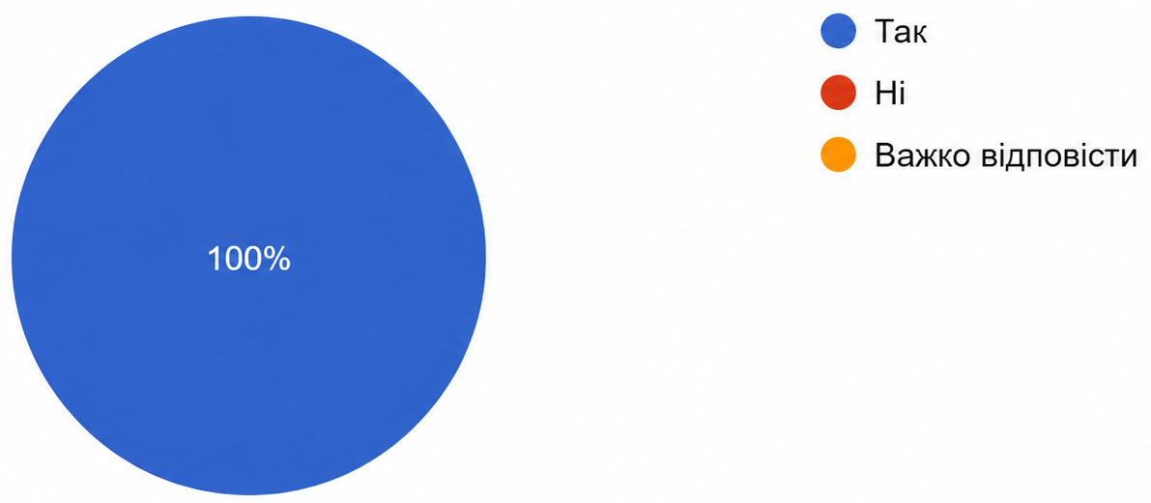
Якби Вам довелося зараз знову вибирати, Ви б вступили до НАСОА за своєю спеціальністю?

Slide 17
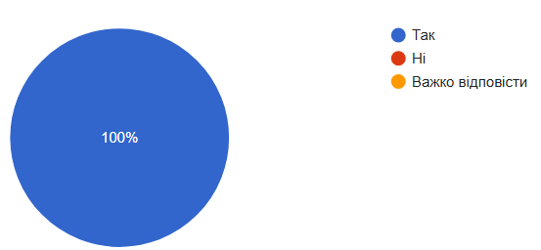
Чи готові Ви рекомендувати навчання в НАСОА своїм колегам або знайомим?

Slide 18
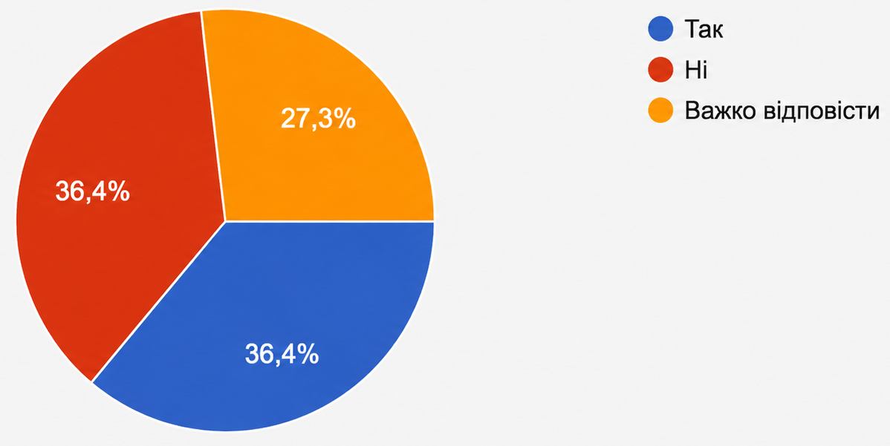
Чи хотіли б Ви стати партнером академії та сприяти її розвитку?

Slide 19
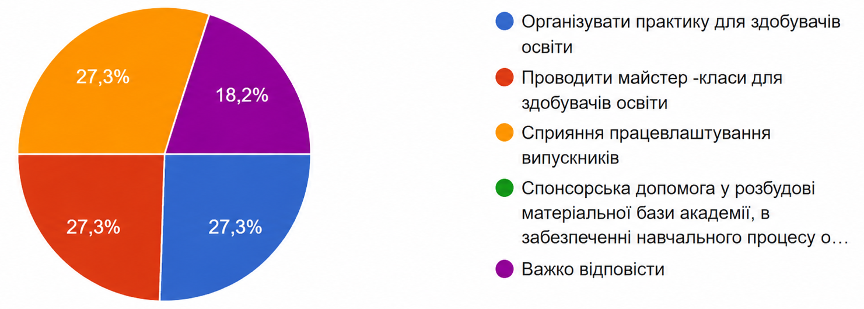
Який вид партнерства для Вас є бажаним?

